Slide 1
2-лекция
Біздің күнделікті өміріміздегі желілер

Slide 2
Бөлімдер мен мақсаттар
1. Желіге қосылу
Желіге қосылу үшін базалық талаптарды түсіндіру.
2. Желі бойынша басқа ұсыныстар
Желіні ұсыну маңыздылығын түсіндіру.
3. Кабельдер және деректер ортасы
Ethernet кабелін жасау.
Notes:
2

Slide 3
1. Желіге қосылу

Slide 4
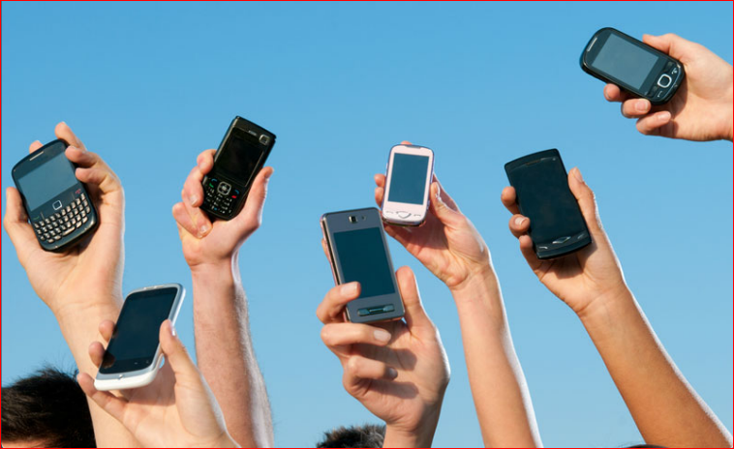
Желіге қосылу
Желі әр жерде
Ұялы телефондар белгілі бір географиялық аудандарда орналасқан мұнараларда орнатылған антенналарға дауыс сигналдарын беру үшін радиотолқындарды пайдаланады.
3G, 4G және 4G-LTE қысқартулары деректерді жылдам жіберу үшін оңтайландырылған жетілдірілген ұялы телефон желілерін сипаттау үшін қолданылады.
Смартфондар пайдаланатын басқа желілер GPS, Wi-Fi, Bluetooth және NFC қамтиды.

Slide 5
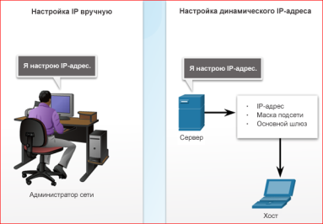
Желіге қосылу
Жергілікті желілік қосылымдар
Желінің кейбір мысалдық құрамдауыштары компьютерлер, серверлер, желілік құрылғылар және кабельдік желі болып табылады. Бұл компоненттер төрт санатқа топталуы мүмкін: хосты, жалпы перифериялық құрылғылар, желілік құрылғылар және желілік деректер беру ортасы.
Құрылғы желі бойынша ақпаратты жіберуге және алуға болатын үш IP теңшелім компоненті бар: IP мекенжайы-желідегі хост анықтайды; желі маскасы-хост қосылған желіні анықтайды; негізгі шлюз-интернетке немесе басқа қашықтағы желіге кіру үшін хостпен
пайдаланылатын желілік құрылғыны
анықтайды.
IP мекенжайы қолмен орнатылуы немесе
басқа құрылғымен автоматты түрде
тағайындалуы мүмкін.

Slide 6
Желі типтері
Желілік инфрақұрылымдардың ең көп таралған екі түрі:
жергілікті желі (LAN);
жаһандық желі (WAN).
Желілердің басқа түрлері: муниципалитеттің желісі (MAN); сымсыз желі LAN (WLAN);
деректерді сақтау желісі (SAN).
Notes:
Типы сетей
Сетевые инфраструктуры могут значительно отличаться по следующим критериям.
Площадь покрытия
Количество подключенных пользователей
Количество и типы доступных услуг
Область ответственности
На рисунке представлены два наиболее распространенных типа сетевой инфраструктуры.
Локальная сеть (LAN) — сетевая инфраструктура, предоставляющая доступ пользователям и оконечным устройствам на небольшой территории; обычно является домашней сетью, сетью малого или крупного предприятия, управляется одним лицом или ИТ-отделом и принадлежит им.
Глобальная сеть (WAN) -— сетевая инфраструктура, предоставляющая доступ к другим сетям на большой территории; обычно принадлежит провайдерам телекоммуникационных услуг и находится под их управлением.
Другие типы сетей
Городская сеть (Metropolitan Area Network, MAN) — сетевая инфраструктура, которая охватывает территорию больше, чем локальная сеть, но меньше глобальной сети (например, город). Как правило, управляет городскими сетями одна организация, например крупный сетевой оператор.
Беспроводные локальные сети (WLAN) — аналогичны локальным сетям, но соединяют пользователей и оконечные устройства на небольшой территории с помощью беспроводной связи.
Сеть хранения данных (SAN) — сетевая инфраструктура, разработанная для поддержки файловых серверов, хранения данных, их получения из хранилища и репликации.

Slide 7
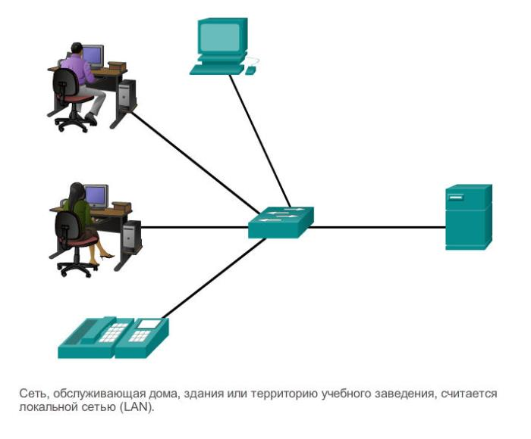
Жергілікті желілер (LAN)
Notes:
Локальные сети
Локальная сеть (ЛВС, LAN) — сетевая инфраструктура, которая охватывает небольшую территорию. Особенности локальных сетей.
Локальные сети связывают оконечные устройства в ограниченной области, например в доме, школе, офисном здании или комплексе зданий.
Локальные сети обычно администрирует одна организация или частное лицо. Администратор управляет политикой безопасности и контролем доступа на сетевом уровне.
Локальные сети предоставляют высокоскоростной доступ к внутренним оконечным и промежуточным устройствам.

Slide 8
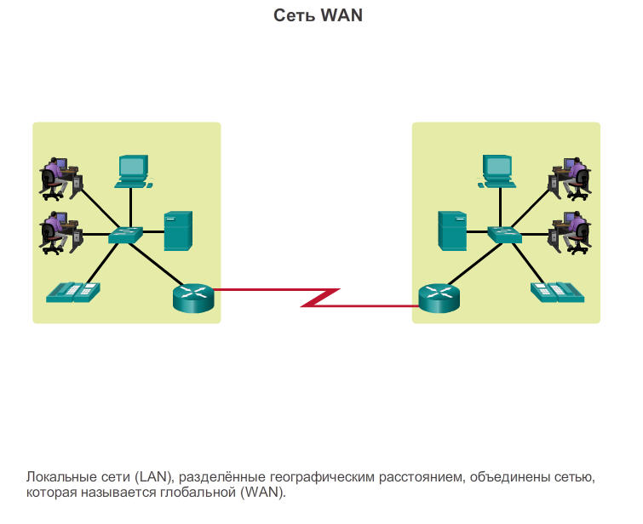
Жаһандық желілер (WAN)
Notes:
Глобальные сети
Глобальные сети — сетевая инфраструктура, которая охватывает обширную территорию. Глобальными сетями обычно управляют операторы связи (SP) или Интернет-провайдеры (ISP).
Особенности глобальных сетей.
Глобальные сети связывают локальные сети в обширных географических областях, таких как города, штаты, регионы, страны или континенты.
Управляют глобальными сетями обычно различные операторы связи.
Глобальные сети обычно обеспечивают менее скоростные соединения между локальными сетями.

Slide 9
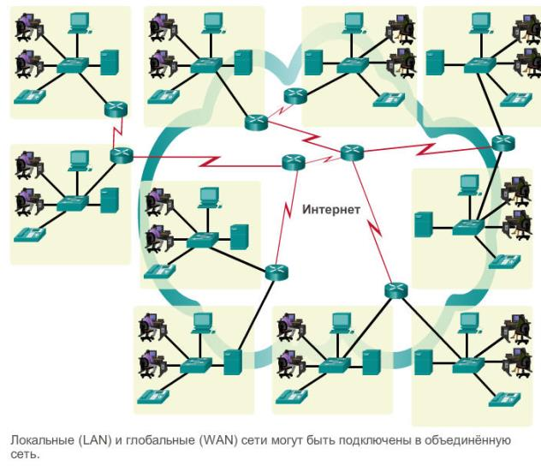
Интернет желі
Notes:
Интернет
Интернет — это объединение взаимосвязанных сетей в мировом масштабе. На данном рисунке Интернет показан как объединение подключенных друг к другу сетей LAN и WAN. Некоторые сети LAN в примере подключены друг к другу через сеть WAN. Затем глобальные сети соединяются между собой. Красные линии соединения глобальных сетей отображают все многообразие способов подключения сетей. Глобальные сети могут соединяться друг с другом посредством медных проводов, оптоволоконного кабеля и беспроводной передачи данных (на рисунке не показана).
Интернет не принадлежит какому-либо лицу или группе людей. Обеспечение эффективного общения с помощью такой разнообразной инфраструктуры требует применения последовательных и общепризнанных технологий и стандартов, а также совместной работы многих учреждений, администрирующих сети. Вопросами регулирования структуры и стандартизации протоколов и процессов Интернета занимаются специальные организации. Эти организации включают в себя Инженерную группу по развитию Интернета (Internet Engineering Task Force, IETF), Корпорацию Интернета по распределению адресов и номеров (International Corporation for Assigned Names and Numbers, ICANN) и Совет по архитектуре сети Интернет (Internet Architecture Board, IAB), а также многие другие.
Примечание. Термин internet (со строчной буквы i) используется в английском языке для описания нескольких подключенных друг к другу сетей. Глобальную систему взаимосвязанных компьютерных сетей, а также Всемирную Паутину (WWW) обозначают термином Internet (с прописной буквы).

Slide 10
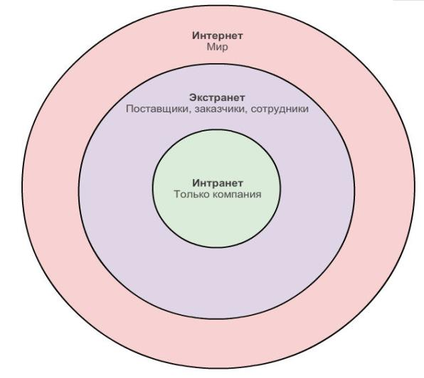
Интранет және Экстранет
Notes:
Сети Интранет и Экстранет
Два других термина, схожих с термином «Интернет»
Интранет
Экстранет
Термин «Интранет» часто используется для обозначения частных сетей LAN и WAN, которые принадлежат организации и доступны только ее членам, сотрудникам и прочим авторизованным лицам.
Организация может использовать Экстранет для защищенного и безопасного доступа сотрудников, которые работают в других организациях, но которым необходим доступ к данным компании. Примеры сетей Экстранет.
Компания, предоставляющая доступ внешним поставщикам или подрядчикам.
Больница, где используется система записи к врачам, которые имеют возможность назначать дату приема пациентов.
Местное управление образования, предоставляющее школам своего района данные о размере бюджета и кадрах.

Slide 11
2. Желі бойынша басқа ұсыныстар

Slide 12
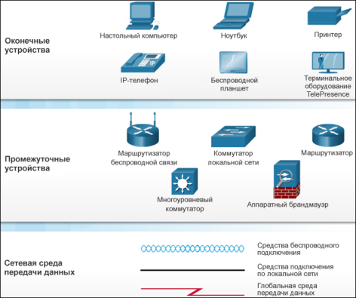
Желі бойынша басқа ұсыныстар
Барлық процестерді қадағалау
Желі көлемі ұлғайып, күрделенуі мүмкін болғандықтан, желінің жақсы жоспарлануы, логикалық ұйымдастырылуы және тиісті түрде құжатталуы маңызды.
Желі орнатылған кезде, әрбір хост орналасқан жерде және желіге қалай қосылғанын тіркеу үшін физикалық топология құрылады. Физикалық топология, сондай-ақ, кабель сымының қайда орналасқанын және хостаны қосатын желілік құрылғылар қайда орналасқанын көрсетеді.

Slide 13
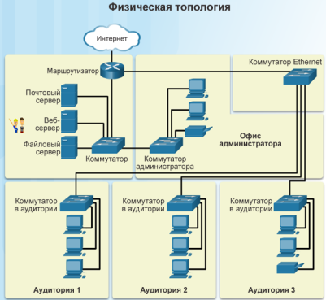
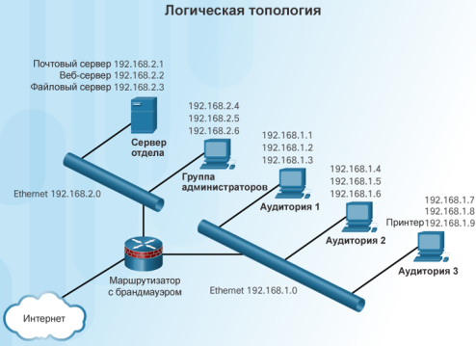
Желі бойынша басқа ұсыныстар
Барлық процестерді қадағалау
Логикалық топология құрылғылардың аттарын, IP-адресациясын, күйге келтіру туралы ақпаратты және желілік белгілерді бейнелейді. Бұл ақпараттың логикалық фрагменттері желінің физикалық топологиясына қарағанда жиі өзгеруі мүмкін.
Бейнедегі белгішелер физикалық және логикалық топологияны жасау үшін қолданылады.

Slide 14
3. Кабельдер және деректер ортасы

Slide 15
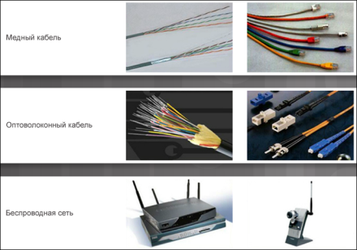
Кабель желісі және деректерді берудің желілік ортасы
Желілік деректер ортасының түрлері
Қазіргі заманғы желілер негізінен құрылғыларды өзара жалғау және деректер берілуі мүмкін жолды қамтамасыз ету үшін Деректер беру ортасының үш түрін пайдаланады:
кабельдердегі мыс желілері; шыны немесе пластикалық талшықтар (талшықты кабель); радиохабар.
Бу (TP) - мыс кабелінің түрі. Бу-бұл желілерде қолданылатын кабельдердің ең көп таралған түрі. Коаксиалды кабель әдетте мыстан немесе алюминийден жасалады. Ол пайдаланылады кабельдік теледидар компаниялар беру үшін бағдарламалар мен жүйелер үшін спутниктік байланыс. Талшықты-оптикалық кабельдер шыныдан немесе пластиктен жасалады. Олар өте жоғары өткізу қабілеті бар және сондықтан үлкен деректер көлемін бере алады. Талшықты-оптикалық кәбілдер магистральды желілерде, ірі корпоративтік орталарда және ірі ДӨО пайдаланылады.

Slide 16
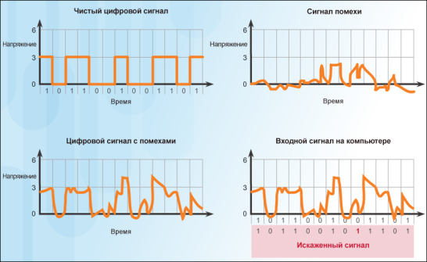
Кабель желісі және деректерді берудің желілік ортасы.
Ethernet кабельдік желісі
Мыс кабельдері бойынша деректерді беру деректерді тасымалдау кезінде өткізу қабілетін төмендетуі мүмкін электромагниттік кедергілерге (ЭМП) сезімтал. Басқа кедергі көзі, мысалы, айқас кедергілер, кабельдердің ұзын кесінділері біріктірілгенде пайда болады. Бір кабельдің электр импульстері көрші кабельге әсер етуі мүмкін. "Витая бу" типті кәбілдердің ең жиі Орнатылатын екі түрі бар: экрандалмаған оралған бу (UTP) және экрандалған оралған бу (STP).

Slide 17
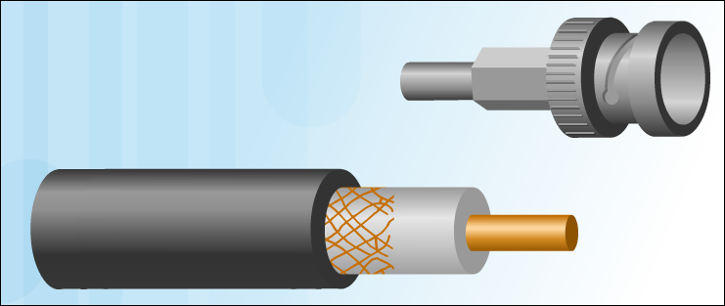
Кабель желісі және деректерді берудің желілік ортасы
Кабельді жүйенің басқа түрлері
Бу сияқты коаксиалды кабель деректерді электр сигналдары түрінде береді. Ол UTP қарағанда үздік экрандау бар және көп деректерді бере алады. Коаксиалды кабель әдетте мыстан немесе алюминийден жасалады. Талшықты-оптикалық кабель дайындалады тек шыныдан немесе пластиктен жасалған, электр жүргізеді. Ол электромагнитті және радиожиілікті кедергілерге төзімді, сондықтан бөгеуіл мәселе болып табылатын орталарда орнату үшін қолайлы.

Slide 18
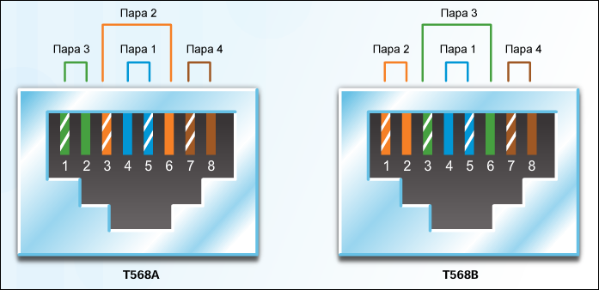
Кабель желісі және деректерді берудің желілік ортасы
Түс маңызды ма?
T568A және T568B деп аталатын екі ажыратқыш схемасы бар. Әр адам шықпалардың орналасу сұлбасын немесе кабель соңында сымдарды қосу тәртібін қарастырады. Желілік адаптерлер Ethernet және порттар желілік құрылғыларға жіберуге деректер бойынша кабелям UTP. Қосқыштың белгілі бір контактілері жіберу және қабылдау функцияларымен байланысты. Әрбір құрылғыдағы интерфейстер кабельдегі белгілі бір сымдар бойынша деректерді береді және қабылдайды.

Slide 19
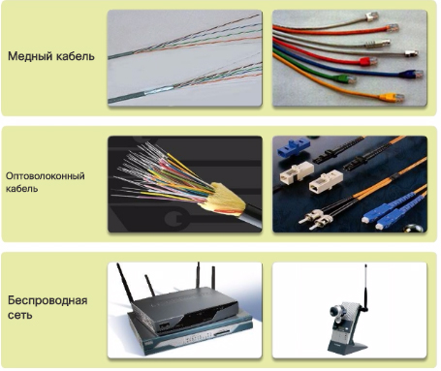
Ақпаратты беру ортасы
Ақпаратты беру ортасы компьютер арасында ақпарат алмасу жүргізілетін байланыс желілері (немесе байланыс арналары) деп аталады.
Notes:
Среда передачи
Связь в сетях осуществляется по средам передачи данных. Среда передачи данных предоставляет собой физический канал, по которому сообщение передается от источника к адресату.
В современных сетях для соединения устройств и создания между ними каналов в основном используются три типа сред передачи данных. Как показано на рис. 1, это:
Металлические провода в кабелях — данные кодируются в электрические импульсы.
Стеклянные или пластиковые волокна (оптоволоконный кабель) — данные кодируются в световые импульсы.
Беспроводная передача — данные кодируются при помощи электромагнитных волн радиочастотного диапазона.
У разных сред передачи свои преимущества и особенности. Среды передачи данных имеют разные характеристики и различное применение.

Slide 20
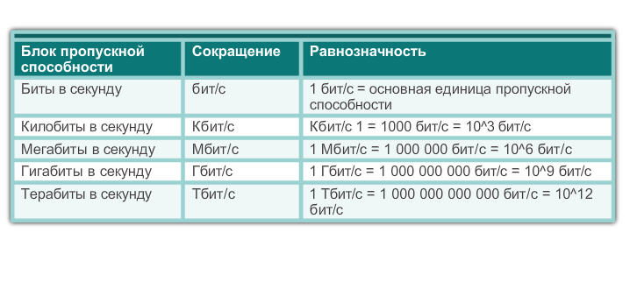
Өткізу жолағы
Notes:
Пропускная способность
Разные физические среды передачи поддерживают различные скорости передачи битов. Основными характеристиками передачи данных являются пропускная способность (bandwidth) и производительность (throughput).
Пропускная способность (bandwidth) — это количественная характеристика, отражающая возможности передачи данных по конкретной среде. В цифровых сетях под пропускной способностью понимается объем данных, который можно передать из одной точки в другую за определенное время. Обычно пропускная способность измеряется в килобитах в секунду (Кбит/с), мегабитах в секунду (Мбит/с) или гигабитах в секунду (Гбит/с). Иногда под пропускной способностью понимают скорость доставки битов, хотя это не совсем точно. Например, и в сети Ethernet 10 Мбит/с, и в сети Ethernet 100 Мбит/с биты передаются со скоростью распространения электрического сигнала. Разница заключается в количестве битов, передаваемых в секунду.
Фактическая пропускная способность сети определяется сочетанием следующих факторов.
Свойства физических сред передачи данных.
Технологии передачи и обнаружения сигналов в сети.
На реальную пропускную способность влияют свойства физических сред передачи данных, используемые технологии и законы физики.
В следующей таблице приведены наиболее часто используемые единицы измерения пропускной способности.

Slide 21
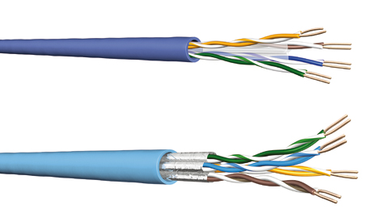
Деректер беру ортасы мыс кабельдер
Notes:
Характеристики медных кабелей
Медные кабели используются в сетях из-за их невысокой стоимости, простоты монтажа и низкого электрического сопротивления. Однако при передаче сигналов по медным кабелям имеются ограничения по дальности передачи и помехоустойчивости.
Данные по медным кабелям передаются в виде электрических импульсов. Приемник в сетевом интерфейсе целевого устройства должен получить такой сигнал, который можно легко декодировать для восстановления отправленного сигнала. Однако чем больше дальность передачи сигнала, тем сильнее он искажается. Это называется затуханием сигналов. Поэтому для всех сред передачи данных на основе медных кабелей в стандартах установлены строгие ограничения на дальность передачи.
Временные характеристики и значения напряжения электрических импульсов также подвержены влиянию следующих источников помех.
Электромагнитные помехи (ЭМП) или радиочастотные помехи (РЧП). Сигналы ЭМП и РЧП могут искажать и нарушать сигналы данных, передаваемые по медному кабелю. Потенциальными источниками ЭМП и РЧП являются источники радиочастотного излучения и электромагнитные устройства, например флуоресцентные лампы или электродвигатели (см. рисунок).
Перекрестные помехи (взаимные наводки). Это помехи, вызванные воздействием электрических или магнитных полей сигнала одного кабеля на сигнал соседнего кабеля. В телефонных каналах перекрестные помехи могут приводить к частичной слышимости постороннего разговора по соседнему каналу. Причина этого в том, что при прохождении электрического тока по проводу вокруг него создается слабое круговое магнитное поле, которое может воздействовать на соседний провод.
Нажмите кнопку «Воспроизведение» на рисунке и посмотрите, как помехи могут влиять на передачу данных.
Для защиты от вредного влияния ЭМП и РЧП некоторые типы медных кабелей обернуты металлической экранирующей оболочкой. Такие кабели требуют надлежащего заземления.
В некоторых типах медных кабелей провода каждой пары скручены между собой, что обеспечивает эффективное подавление перекрестных помех.
Защищенность медного кабеля от электронных помех можно также повысить за счет следующих мер.
Выбор типа и категории кабеля, наиболее подходящих для данного сетевого окружения.
Проектирование кабельной инфраструктуры здания с обходом известных и потенциальных источников помех.
Соблюдение правил прокладки и подключения кабелей при монтаже.

Slide 22
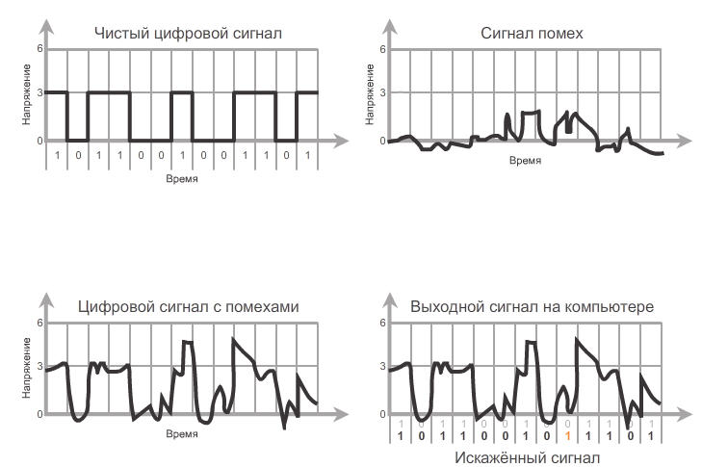
мыс кабельдер
Мыс кабельдерінің сипаттамалары
Notes:
Раздел 4.2.1.1

Slide 23
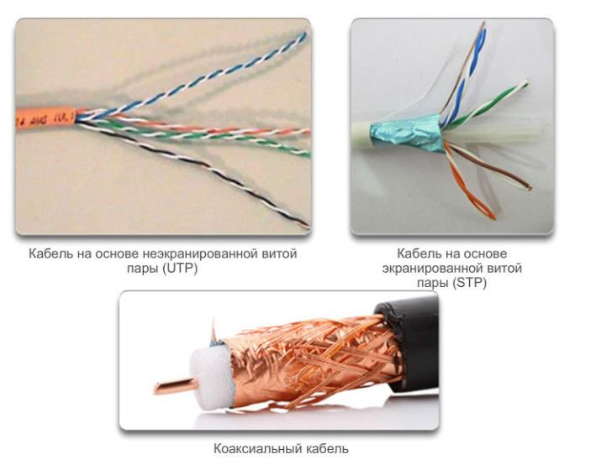
мыс кабельдер мыс кабельдер
Notes:
Типы медных кабелей
Для построения сетей используется три основных типа медных кабелей.
Неэкранированная витая пара (UTP).
Экранированная витая пара (STP).
Коаксиальные кабели.
Эти кабели используются для соединения узлов локальной сети и подключения устройств сетевой инфраструктуры, таких как коммутаторы, маршрутизаторы и беспроводные точки доступа. В стандартах физического уровня описаны требования к кабелям для каждого из типов соединения и соответствующих им устройств.
Различные стандарты физического уровня требуют использования различных разъемов. Эти стандарты определяют физические размеры и допустимые электрические характеристики каждого типа разъемов. В сетевых средах передачи данных для обеспечения простого подключения и отключения используются модульные гнезда и штекеры. При этом физические разъемы одного типа могут использоваться для нескольких типов подключений. Например, разъем RJ-45 широко используется в локальных сетях (LAN) с одним типом сред передачи, а в некоторых глобальных сетях (WAN) — с другим типом.

Slide 24
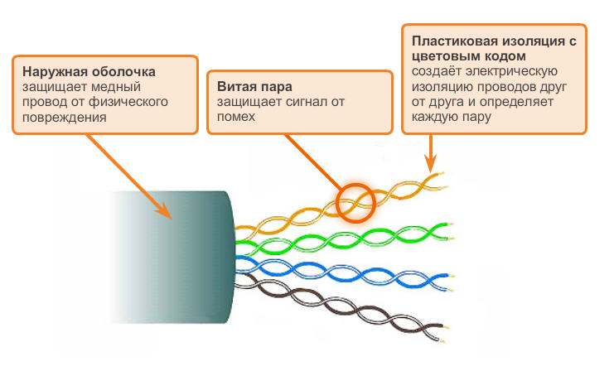
мыс кабельдер
Кабель негізінде экрандалмаған өрілген жұп (UTP)
Notes:
Кабель на основе неэкранированной витой пары
Кабели на основе неэкранированной витой пары (UTP) являются самым распространенной средой передачи данных. Кабели UTP с разъемами RJ-45 используются для соединения узлов с промежуточными сетевыми устройствами, такими как коммутаторы и маршрутизаторы.
Кабель UTP для локальных сетей состоит из четырех навитых друг на друга пар проводников с цветовой маркировкой, которые заключены в общую гибкую пластиковую оболочку, защищающую кабель от незначительных повреждений. Навивка проводников друг на друга снижает влияние помех от других проводников.
На рисунке показано, как цветовая маркировка позволяет идентифицировать пары и проводники, а также облегчает оконцовку кабелей.

Slide 25
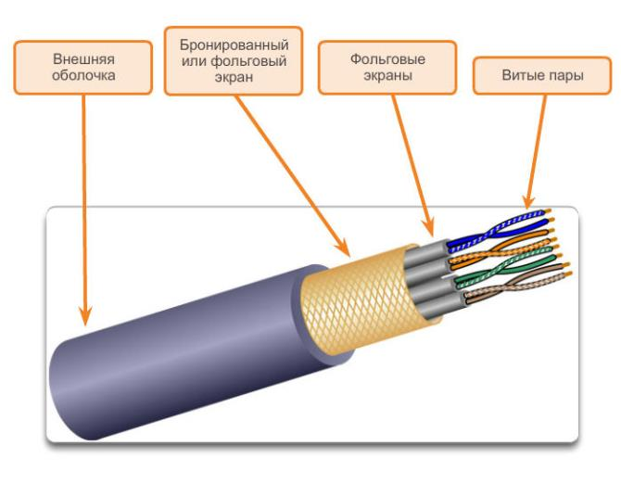
мыс кабельдер
Кабель негізінде экранды тең (STP)
Notes:
Кабель на основе экранированной витой пары
Кабели на основе экранированной витой пары (STP) лучше защищены от помех, чем кабели UTP. Но при этом они значительно дороже, и их сложнее монтировать. Как и для кабелей типа UTP, для кабелей STP используется разъем RJ-45.
В кабелях STP применяется как экранирование для защиты от ЭМП и РЧП, так и навивка проводников друг на друга для защиты от перекрестных помех. Для получения наиболее полного эффекта от экранирования кабели STP оконечиваются специальными экранированными разъемами для экранированной витой пары. Если такой кабель не заземлить должным образом, то экран может действовать как антенна и принимать нежелательные сигналы.
На рисунке показан кабель STP, состоящий из четырех пар проводников, обернутых в отдельные экраны из фольги, которые сверху еще вместе обернуты общей экранирующей оплеткой или фольгой.

Slide 26
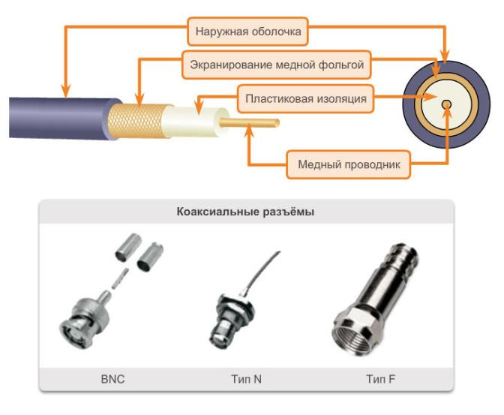
мыс кабельдер
Коаксиалды кабель
Notes:
Коаксиальный кабель
Коаксиальный кабель называется так потому, что два проводника в нём используют одну и ту же ось. Как показано на рисунке, коаксиальный кабель состоит из следующих элементов.
Медный проводник, используемый для передачи электрических сигналов.
Слой гибкой пластиковой изоляции вокруг медного проводника.
Медная оплетка или металлическая фольга, окружающая слой изолирующего материала и выступающая в качестве второго провода в цепи, а также экрана для внутреннего проводника. Этот второй слой, называемый экраном, также снижает уровень внешних электромагнитных помех.
Снаружи кабель покрыт кабельной оболочкой для защиты от незначительных физических повреждений.
С коаксиальным кабелем используются различные типы разъемов.
Хотя в современных сетях Ethernet коаксиальные кабели фактически уступили место кабелям UTP, кабели коаксиальной структуры используются в следующих областях.
Оборудование беспроводных сетей. Коаксиальные кабели используются для подключения антенн к устройствам беспроводной связи. Коаксиальный кабель обеспечивает передачу энергии радиочастотных сигналов между антеннами и радиооборудованием.
Сети кабельного телевидения с доступом в Интернет. Операторы кабельных сетей предоставляют своим клиентам доступ в Интернет, частично заменяя коаксиальные кабели и соответствующие усилительные элементы на оптоволоконные кабели. Однако соединения в помещениях клиентов по-прежнему выполняются коаксиальными кабелями.

Slide 27
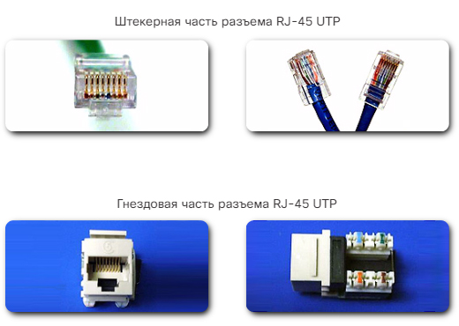
UTP-кабельдері
UTP қосқыштары

Slide 28
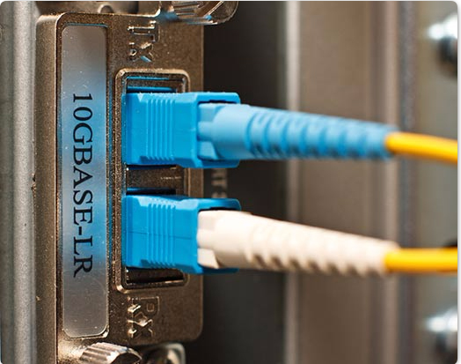
Оптикалық талшықты кабельдер.
Оптикалық талшықты кабельдердің қасиеттері
Notes:
Свойства оптоволоконных кабелей
Оптоволоконные кабели позволяют передавать данные на большие расстояния и с более высокой пропускной способностью, чем другие среды передачи. В отличие от медных проводов оптоволоконный кабель позволяет передавать сигналы с более низким затуханием. Такой кабель также абсолютно невосприимчив к воздействию электромагнитных и радиочастотных помех. Оптические кабели обычно используются для соединения сетевых устройств друг с другом.
Оптическое волокно — это гибкая, очень тонкая и прозрачная нить из химически чистого стекла толщиной немногим более человеческого волоса. Для передачи по оптоволоконному кабелю биты кодируются с помощью световых импульсов. Оптоволоконный кабель действует как световод, или «оптический волновод», обеспечивающий передачу светового сигнала между двумя концами кабеля с минимальными потерями.
В качестве аналогии представьте себе пустой сердечник от рулона бумажных полотенец, внутренние стенки которого покрыты зеркально отражающим материалом. Его длина составляет тысячу метров. При помощи небольшой лазерной указки через него со скоростью света передаются сигналы азбуки Морзе. По сути, именно так функционирует оптоволоконный кабель, только он имеет гораздо меньший диаметр и создан с применением самых современных оптических технологий.
В настоящее время оптоволоконные кабели используются в следующих четырех областях.
Корпоративные сети. Оптоволоконные кабели используются в качестве магистральных кабелей и для соединений между устройствами сетевой инфраструктуры.
Технология «оптоволокно до квартиры» (FTTH). Оптоволоконные кабели используются для постоянного широкополосного доступа индивидуальных пользователей и небольших предприятий к сети.
Сети дальней связи. Оптоволоконные кабели используются провайдерами услуг для международной и междугородной связи.
Подводные сети. Оптоволоконные кабели используются для строительства надежных высокоскоростных линий связи, способных работать в тяжелых условиях больших глубин и обеспечивать связь на больших расстояниях, вплоть до трансокеанских. Щелкните ссылку для просмотра телегеографической карты, на которой показаны маршруты подводных кабелей.
В этом курсе мы будем рассматривать использование оптоволоконных кабелей в рамках предприятия.

Slide 29
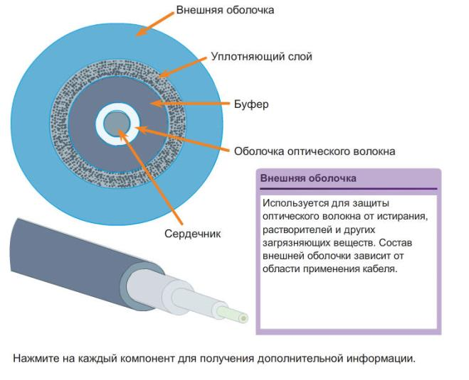
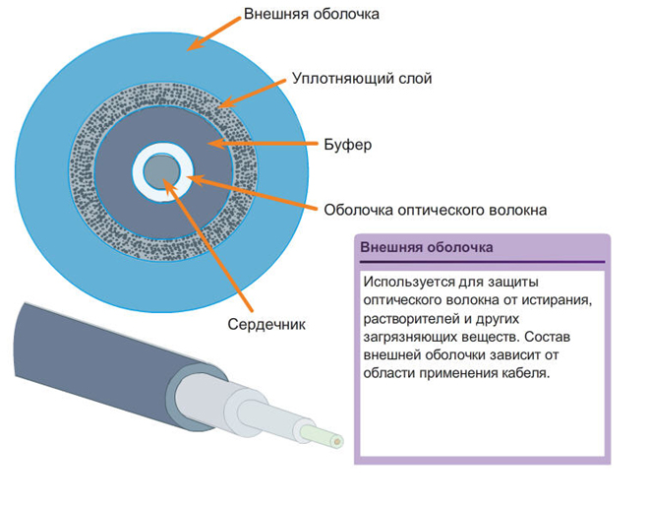
Оптикалық талшықты кабельдер.
Оптикалық талшықты кабель шаруашылығы бар ортаны жобалау
Notes:
Конструкция оптоволоконного кабеля
Оптоволокно состоит из двух видов стеклянных компонентов (сердечника и внутренней оболочки) и защитной внешней оболочки. Нажмите на каждый компонент для получения дополнительной информации.
Хотя оптоволокно очень тонкое и плохо переносит сильные изгибы, но благодаря свойствам сердечника и оболочки оно очень прочное. Благодаря своей прочности оптическое волокно может использоваться в самых тяжелых условиях эксплуатации.
Внешняя оболочка- Обычно это ПВХ-оболочка для защиты волокна от истирания, влаги и загрязнений. Состав внешней оболочки зависит от области применения кабеля.
Уплотняющий слой – окружает буфер и защищает оптоволоконный кабель от растяжения при вытаскивании. В качестве материаля для уплотняющего слоя
часто используется материал для изготовления бронежилетов
Буфер – используется для защиты сердечника кабеля и оболочки оптического волокна от повреждений
Оболочка оптического волокна – изготовляется из материалов, слегка отличающихся от тех, из которых изготовлен сердечник. Выполняет роль своего рода зеркала, которое отражает свет в сердечник оптоволоконного кабеля. Это предотвращает рассеивание света при прохождении его по кабелю.
Ядро – сердечник и есть светопередающая среда в центре оптоволоконного кабеля. Как правило, он выполняется из кварца или стекла. По сердечнику передаются световые импульсы.

Slide 30
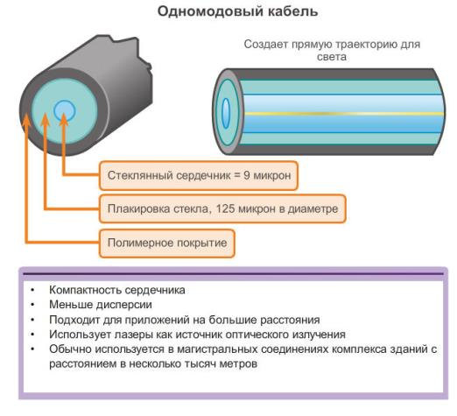
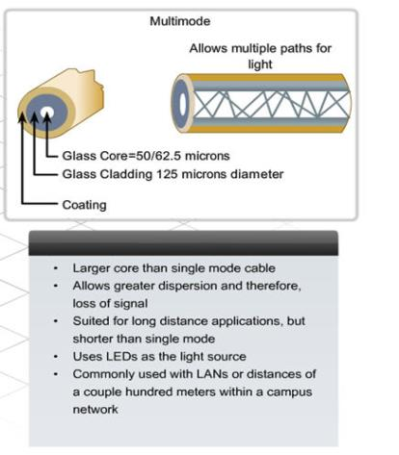
Оптикалық талшықты кабельдер
Оптикалық талшықты кабельдердің түрлері
Notes:
Tипы оптоволоконных кабелей
Световые импульсы, с помощью которых биты данных кодируются для передачи, могут генерироваться следующими источниками.
Лазеры.
Светоизлучающие диоды (LED).
На стороне приема полупроводниковые устройства, называемые фотодиодами, принимают световые импульсы и преобразуют их в напряжения. Передаваемое по оптоволоконному кабелю лазерное излучение опасно для глаз. Поэтому при работе с активным оптоволоконным кабелем следует соблюдать меры предосторожности.
Оптоволоконные кабели подразделяются на два основных типа.
Одномодовый оптоволоконный кабель (Single-mode fiber, SMF). Имеет сердечник очень малого диаметра. Для передачи луча света требуется дорогостоящая лазерная технология (см. рисунок 1). Широко используется для организации линий связи протяженностью несколько сот километров, например для дальней телефонии и кабельного телевидения.
Многомодовый оптоволоконный кабель (Multimode fiber, MMF). Имеет сердечник большего диаметра. Для передачи световых импульсов используются светодиодные излучатели. Как показано на рисунке 2, свет, излучаемый светодиодом, входит в многомодовое волокно под разными углами. Такие кабели популярны в локальных сетях, поскольку позволяют использовать для работы недорогие светодиоды. Многомодовый кабель обеспечивает пропускную способность до 10 Гбит/с на расстоянии до 550 метров.
Одно из основных отличий между МОК и ООК — уровень дисперсии. Под дисперсией в данном контексте понимается расширение светового импульса по мере его движения по оптическому волокну. Чем выше дисперсия, тем больше потери сигнала.

Slide 31
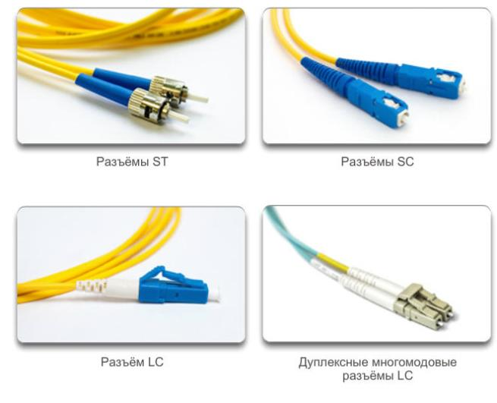
Оптикалық талшықты кабельдер
Желілік оптоталшықты қосқыштар
Notes:
Оптоволоконные разъемы
Оптоволоконный разъем монтируется на конце оптического волокна. Существуют различные типы оптоволоконных разъемов. Основные отличия между этими типами заключаются в размерах и методах механических соединений. Тип применяемых в сети разъемов определяется видом подключаемого оборудования.
Для получения дополнительной информации о каждом из трех типов наиболее популярных оптоволоконных разъемов (ST, SC и LC) нажмите на каждый из них на рисунке 1.
Поскольку свет по оптоволокну передается только в одном направлении, для работы в полнодуплексном режиме требуются два оптоволокна. Поэтому в оптических соединительных кабелях имеется два волокна, на концах каждого из которых смонтированы стандартные одноволоконные разъемы. Некоторые оптоволоконные разъемы допускают подключение к ним как передающих, так и принимающих волокон. Такие разъемы называются дуплексными. Примером является дуплексный многомодовый разъем типа LC, показанный на рисунке 1.
Для подключения устройств сетевой инфраструктуры требуются соединительные оптоволоконные кабели. Некоторые из распространенных типов соединительных кабелей показаны на рисунке 2. Чтобы различать одномодовые и многомодовые соединительные кабели, используется цветовая маркировка. Желтая маркировка используется для одномодовых оптоволоконных кабелей, а оранжевая (или голубая) — для многомодовых.
Разъемы неиспользуемых оптоволоконных кабелей должны быть защищены небольшой пластиковой крышкой.

Slide 32
Назарларыңызға Рахмет

